Slide 1
възможности и предимства на новата операционна система на Microsoft - Windows 11

Slide 2
Навигиране с докосване
Докоснете, плъзнете и мащабирайте с пръсти — не е необходима мишка.

Slide 3
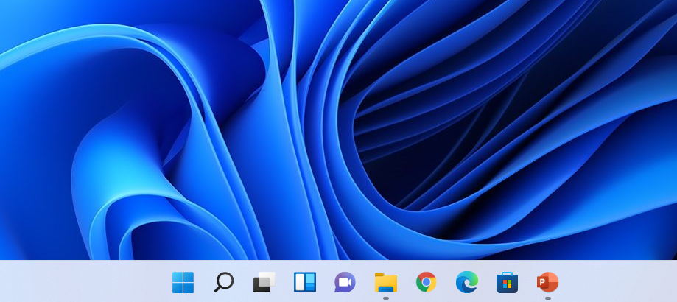
Започнете от центъра
Изберете Старт в лентата на задачите, за да стигнете до любимите си приложения, последни файлове и мощно поле за търсене, за да намерите всичко.

Slide 4
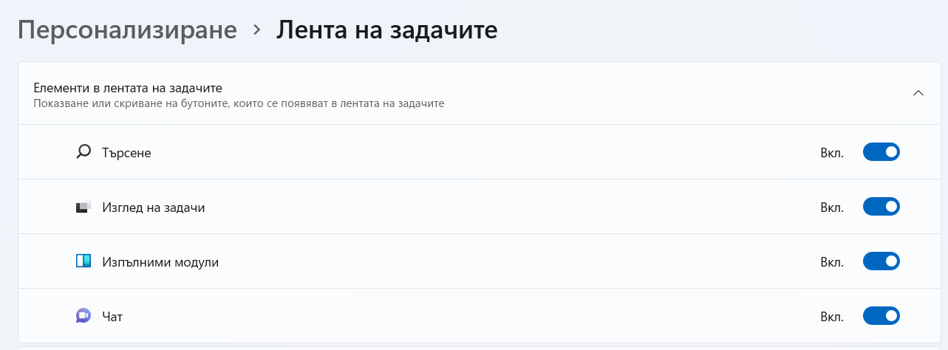
Започнете от центъра

Slide 5
Започнете от центъра

Slide 6
Започнете от центъра

Slide 7
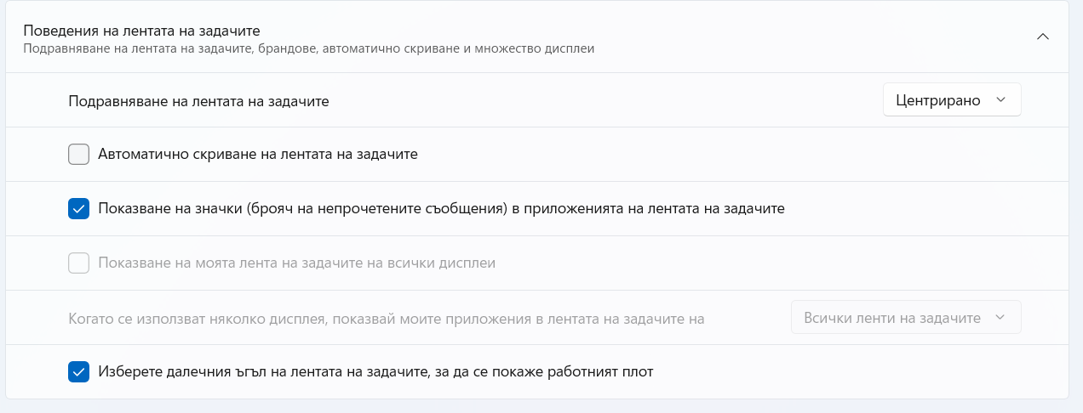
Започнете от центъра

Slide 8
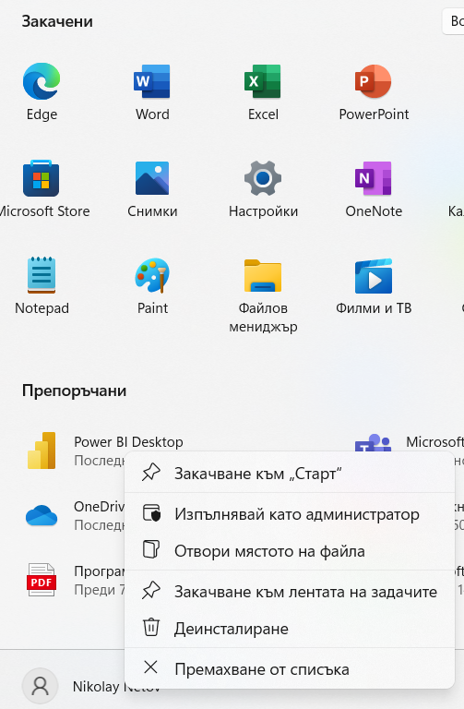
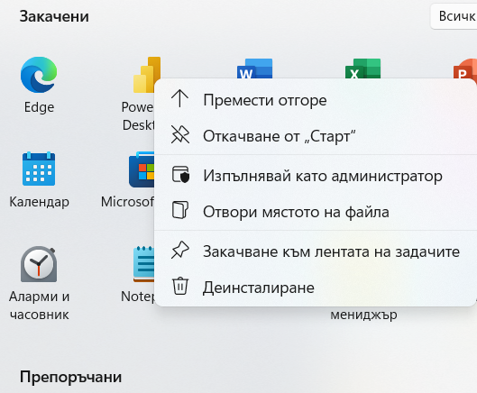
Започнете от центъра
За да закачите приложенията, които използвате често, към менюто "Старт", отворете Старт , намерете приложението, което искате да закачите, след което натиснете (или щракнете с десен бутон върху) приложението и изберете Закачи към Старт .

Slide 9
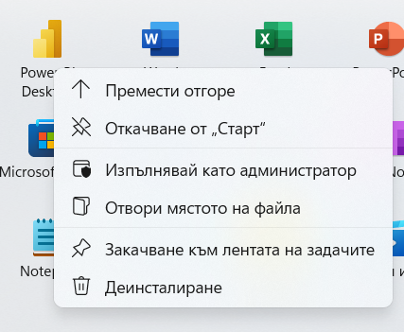
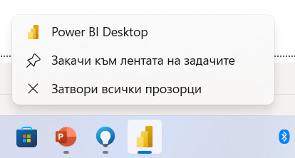
Започнете от центъра
Закачете приложение или уеб сайт директно към лентата на задачите за бърз достъп, когато сте на работния плот. Отидете на Старт, намерете приложението, което искате да закачите, натиснете или щракнете с десния бутон върху приложението и след това изберете Закачи към лентата на задачите .

Slide 10
Няколко работни плота
Използвайте работни плотове, за да поддържате организирани различни задачи или за различни части от живота си, като например работа и дом. За да създадете нов работен плот, изберете Изглед на задачи > Нов работен плот. За да превключвате между работни плотове, изберете Изглед на задачи .

Slide 11
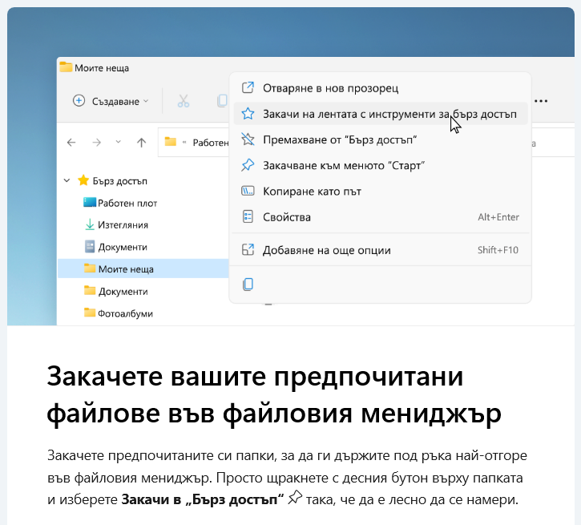

Slide 12
Можете ли да играете Xbox игри на Windows 11?
Windows 11 е създаден за игри, с иновативни нови функции, които могат да изведат вашето компютърно игрово изживяване на следващото ниво. ...
Windows 11 има вградено приложение Xbox, което ви позволява да разглеждате, изтегляте и играете над 100 висококачествени компютърни игри с Game Pass за компютър (продава се отделно).

Slide 13
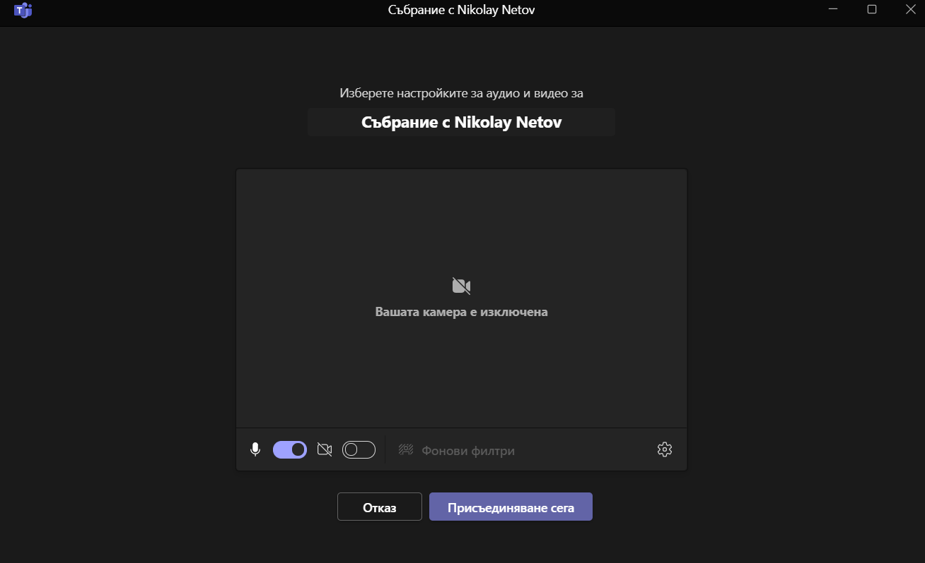
Skype вече е teams
Изберете Чат в лентата на задачите, за да започнете разговор или чат. Ако са на iOS, Android или Mac, е лесно да изпратите връзка, така че да могат да се присъединят. (изберете Среща > Копиране на линк за събрание).

Slide 14
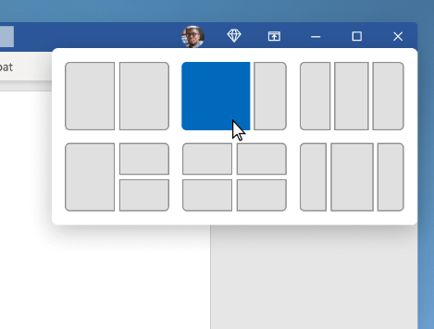
Бързо организиране на работния плот
Посочете бутона за увеличаване на прозореца или натиснете клавиша с емблемата на Windows + Z, след което изберете оформление за прилепване, за да оптимизирате пространството на екрана и продуктивността си.

Slide 15
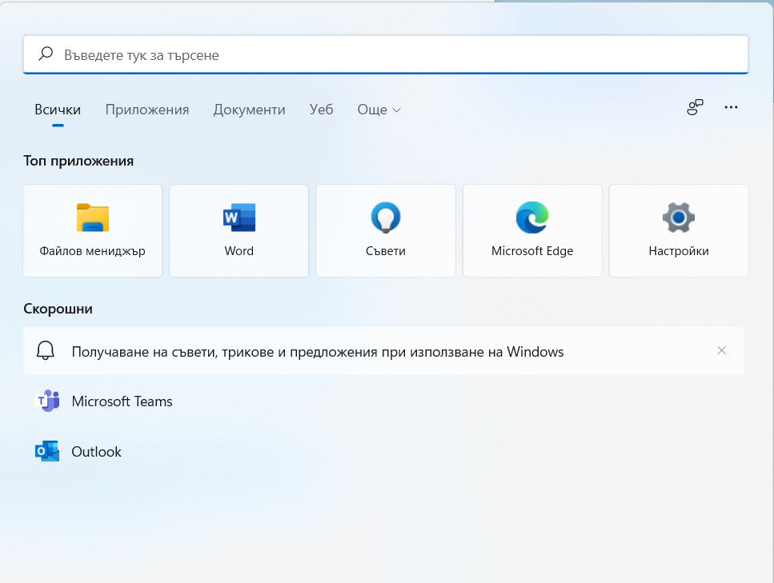
Търсене
Натиснете клавиша с емблемата на Windows + S за получаване на персонализирани резултати от търсенето за хора, имейл и файлове в локални и споделени сайтове или от интернет.

Slide 16
Прозорец на задачите
Използвайте три пръста и плъзнете бързо нагоре на сензорния екран, за да видите всички отворени приложения.
Можете да използвате същия жест на тъчпада.

Slide 17
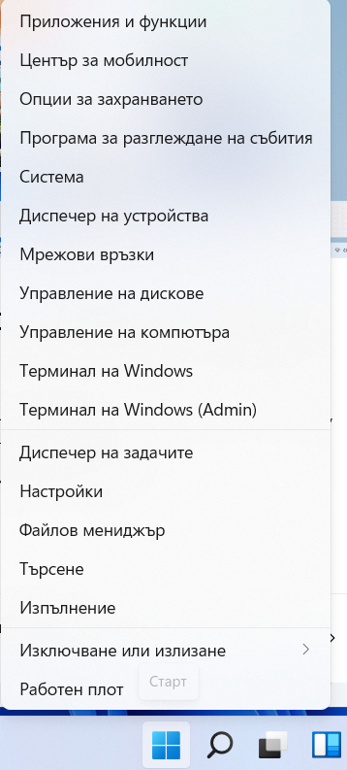
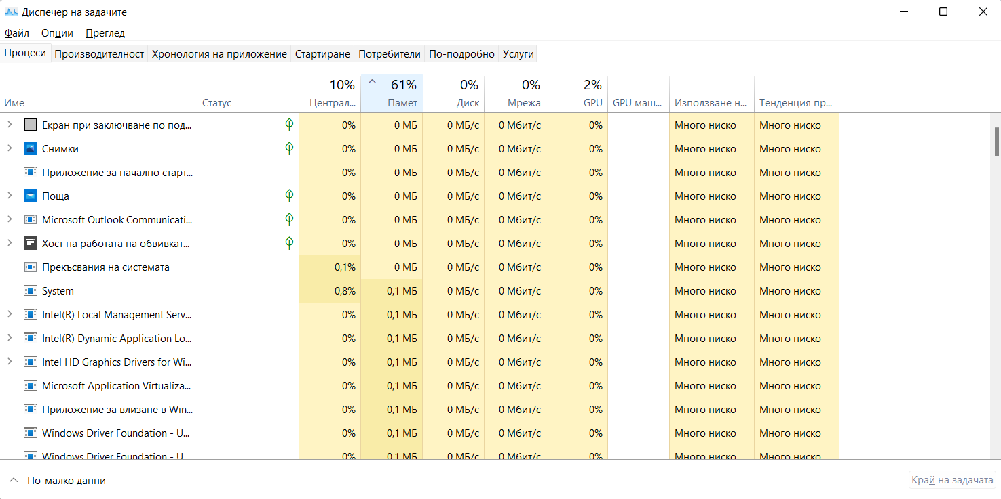
диспечер на задачите
Натиснете Ctrl + Shift + Esc, за да отворите диспечера на задачите и да намерите списък с приложенията и процесите, изпълнявани в момента на вашия компютър.

Slide 18
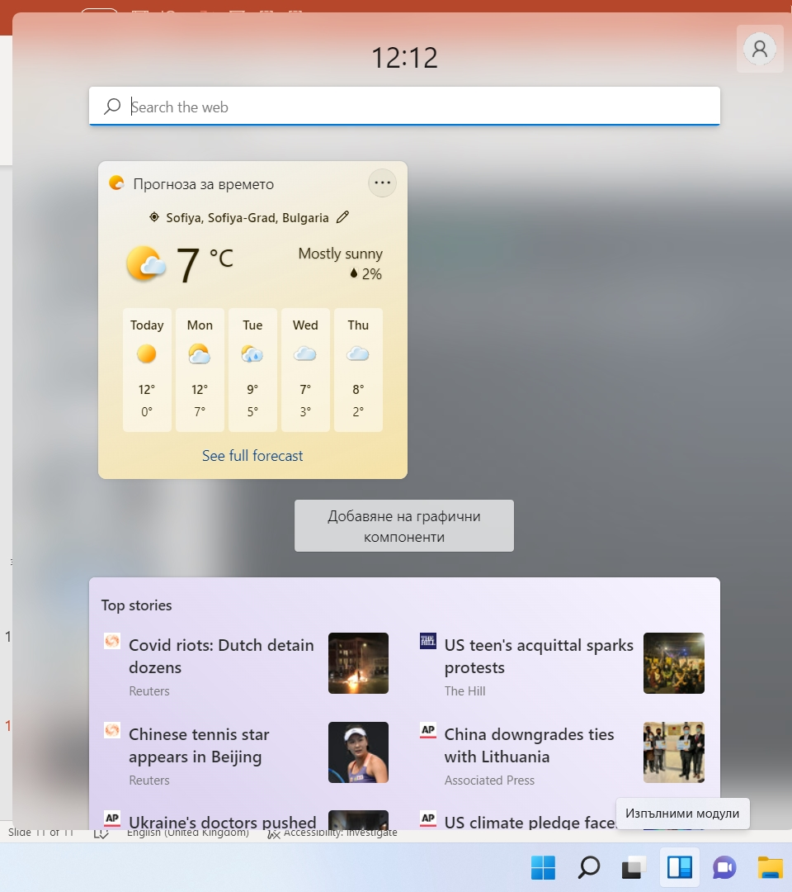
Поток новини
Плъзнете бързо от ляво надясно или изберете Изпълними модули от лентата на задачите, за да сте в крак с предпочитаната от вас информация. Натиснете клавиша с емблемата на Windows + W за да отидете направо на таблото на изпълнимите модули.

Slide 19
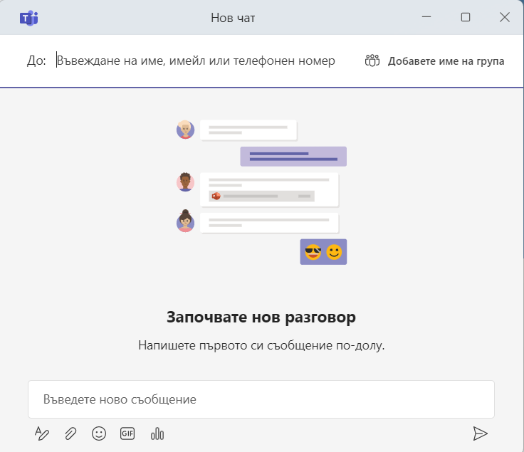
Skype вече е teams
Изберете Чат в лентата на задачите, за да започнете разговор или чат. Ако са на iOS, Android или Mac, е лесно да изпратите връзка, така че да могат да се присъединят. (изберете Среща > Копиране на линк за събрание).

Slide 20
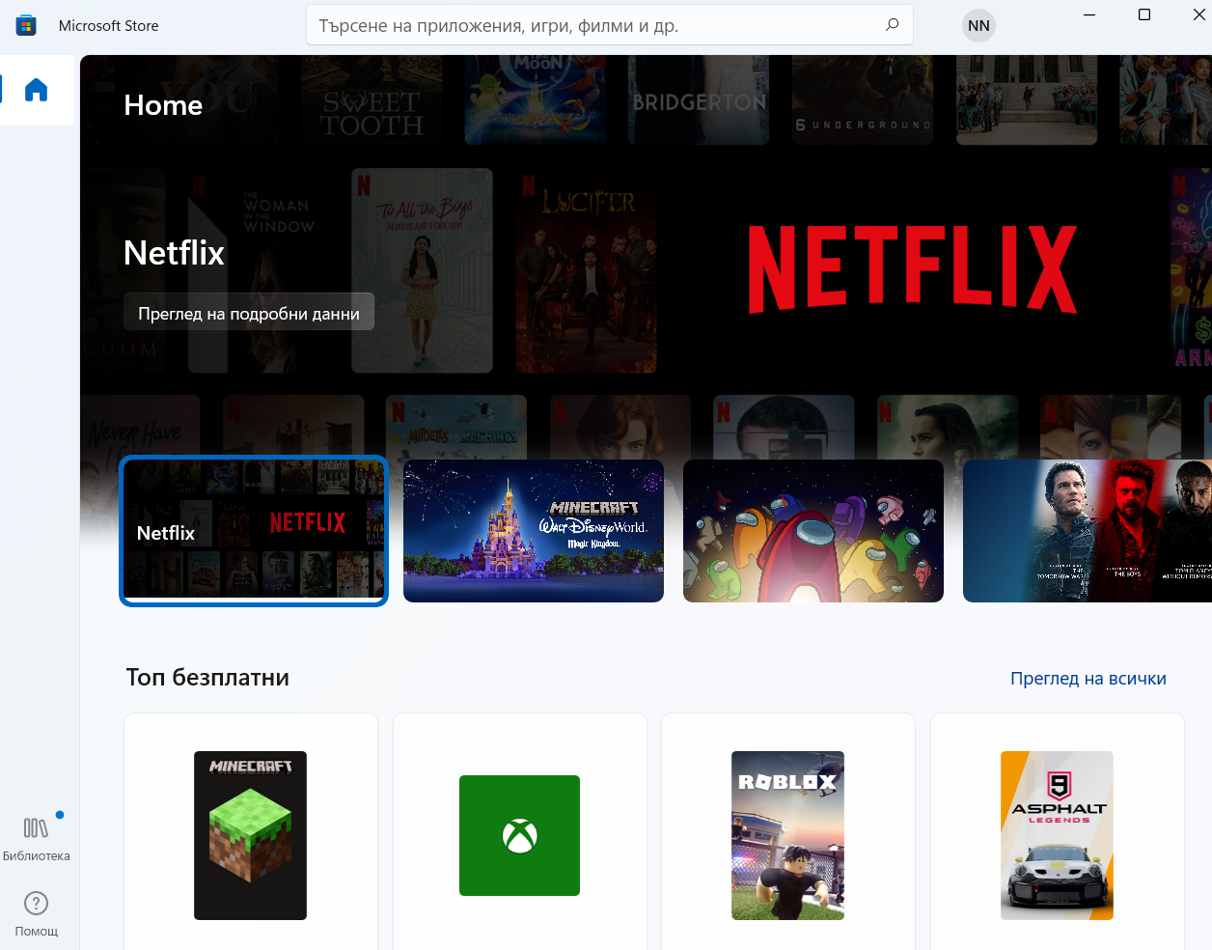
Microsoft Store на Windows 11 е нов

Slide 21
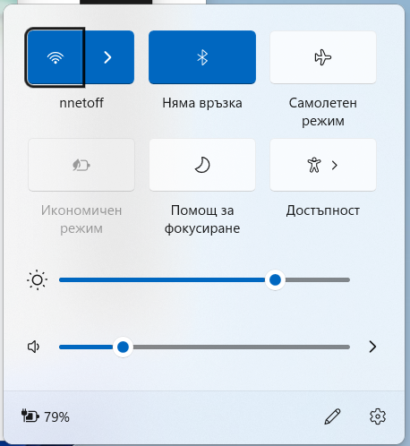
Бърза промяна на настройките
Натиснете клавиша с емблемата на Windows + A, за да стигнете до често използвани настройки като сила на звука, яркостта и Wi-Fi.

Slide 22
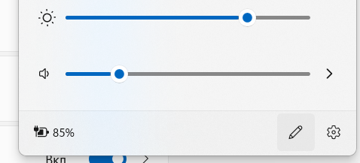
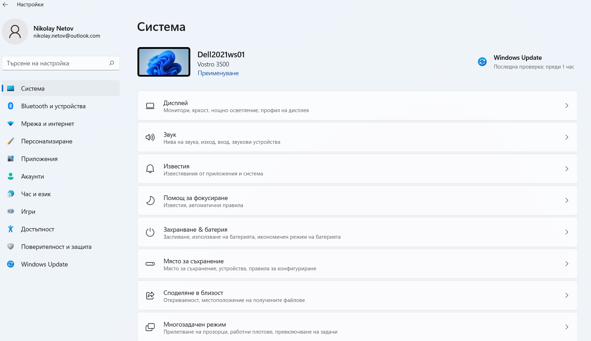
Приложението "Настройки"
Приложението "Настройки" разполага с нов дизайн на навигацията и често срещани контроли в горната част на ключовите страници, така че промяната на настройките е по-бърза и по-лесна.

Slide 23
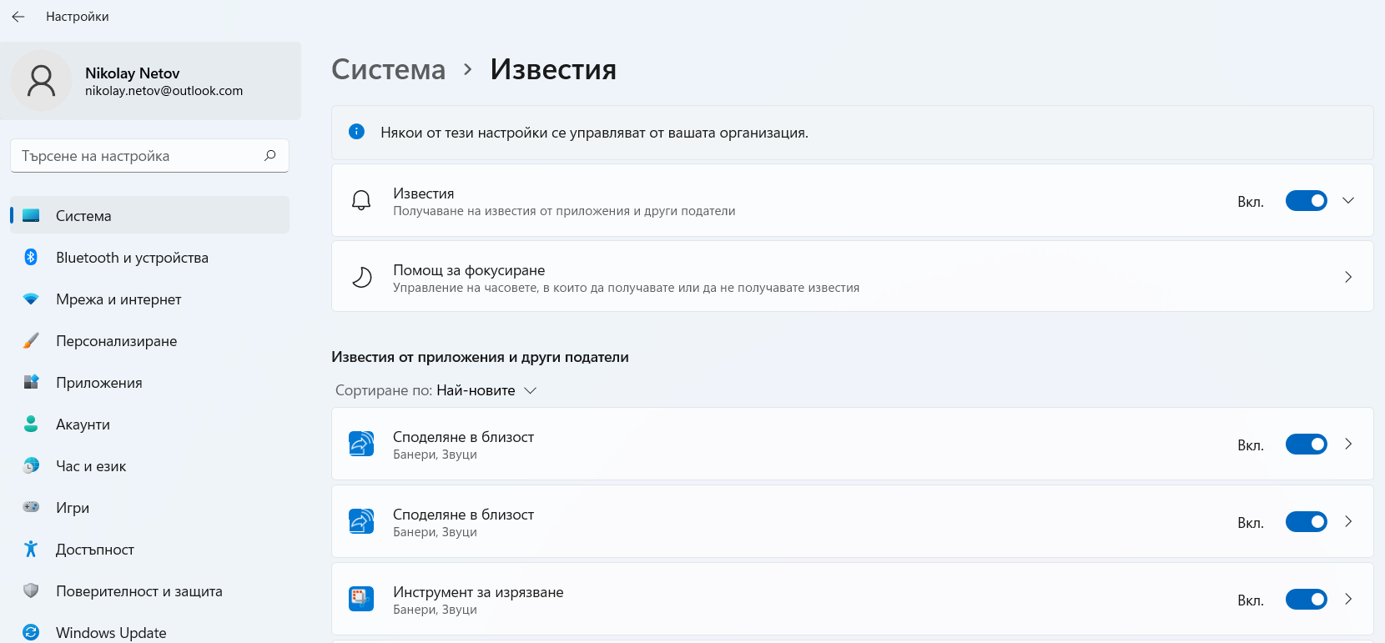
център за известия.
От десния край на екрана плъзнете бързо навътре с един пръст, за да се покаже центърът за известия.

Slide 24
Заснемане на екранни снимки
Вече имаме нов по-добър начин да правим екранни снимки.
Натиснете клавиша с емблемата на Windows + Shift + S за заснемане на целия или част от екрана на компютъра.
Натиснете и задръжте клавиша с емблемата на Windows и след това натиснете клавиша PrtSc на клавиатурата. Екранната снимка на цял екран ще бъде запазена във вашата папка Pictures > Screenshots.

Slide 25
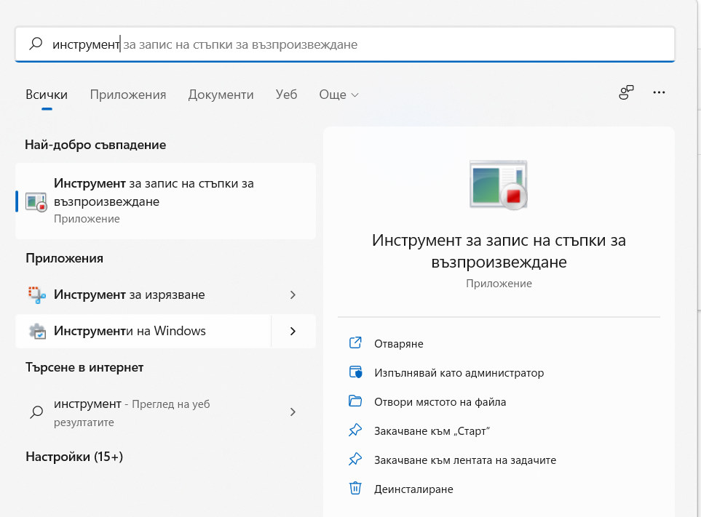
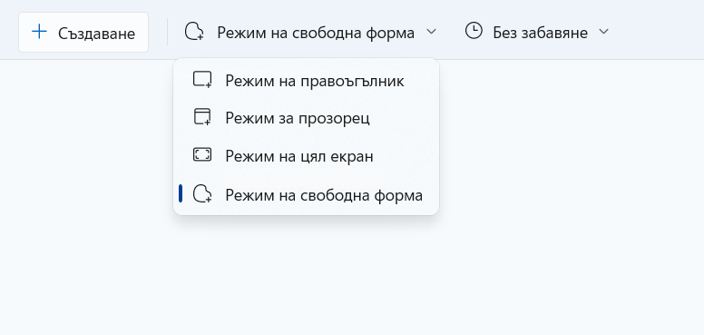
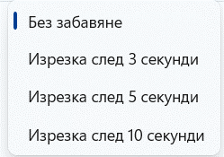
Заснемане на екранни снимки

Slide 26
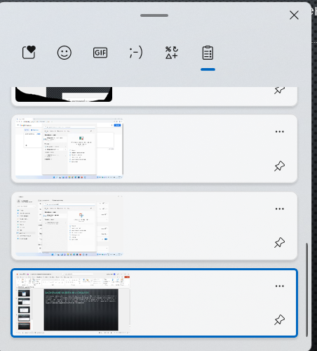
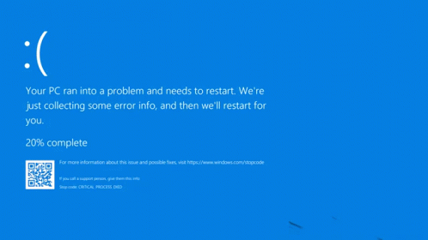
Хронология на клипборда
Натиснете клавиша с емблемата на Windows + V, за да запишете последните копирани или изрязани елементи в клипборда, така че да можете да ги поставите в други приложения или да ги синхронизирате на различни устройства. Натиснете клавиша с емблемата на Windows  + точка (.) за търсене на изображения, символи или икони, за да изразите емоции или да общувате игриво без думи. Тук също ще намерите каомоджи и GIF файлове! (●'◡'●)

Slide 27
Говорете вместо да пишете
Натиснете клавиша с емблемата на Windows + H за използване на функцията за разпознаване на говор, за да конвертирате изговорени думи в текст навсякъде на компютъра.
Демо: нека да видим как уиндоус ме слуша

Slide 28
Покажете работния си плот
Натиснете клавиша с емблемата на Windows + D, за да намалите бързо всички отворени приложения, така че да можете да стигнете до работния плот. Натиснете ги отново, за да върнете всичко обратно.

Slide 29
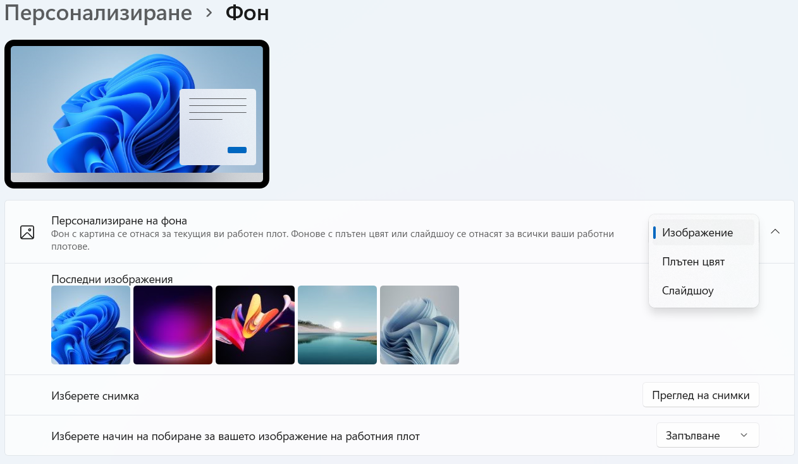
Персонализиране на работния плот

Slide 30
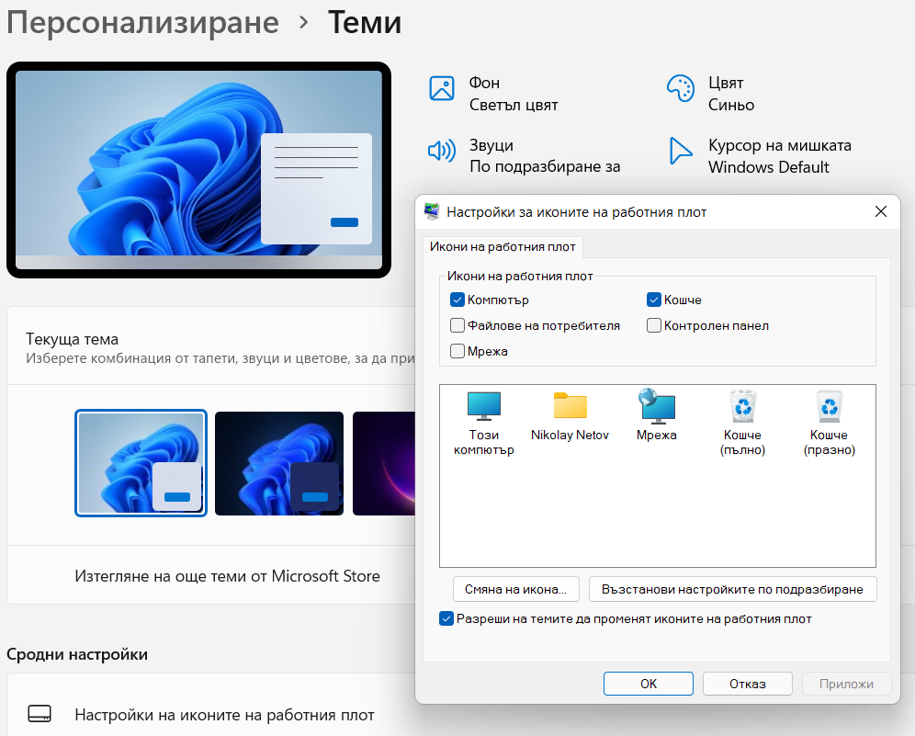
Персонализиране на работния плот

Slide 31
Персонализиране на работния плот

Slide 32
Заключване на екрана
Натиснете клавиша с емблемата на Windows + L за бързо заключване на екрана, така че други да не могат да осъществяват достъп до компютъра ви.

Slide 33
Превключване между екрани
Натиснете клавиша с емблемата на Windows + Tab за показване и превключване между отворени прозорци, приложения или виртуални работни плотове.

Slide 34
Организация на екрана
Натиснете клавиша с емблемата на Windows + Дясна или лява стрелка за автоматично и перфектно прилепване на прозорци към страните на екрана – не е необходимо ръчно преоразмеряване или позициониране.

Slide 35
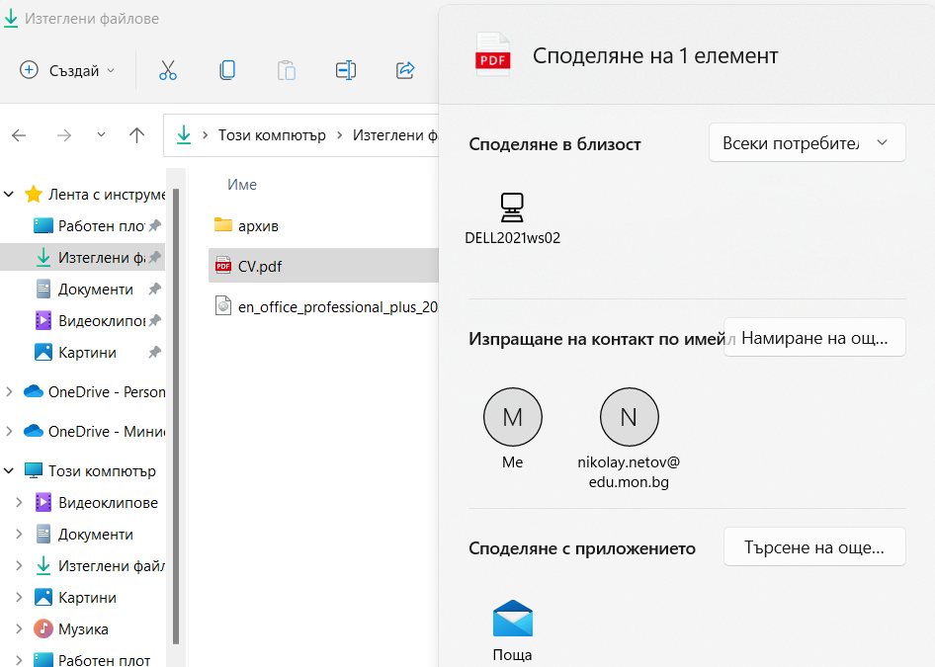
Споделяне на файлове

Slide 36
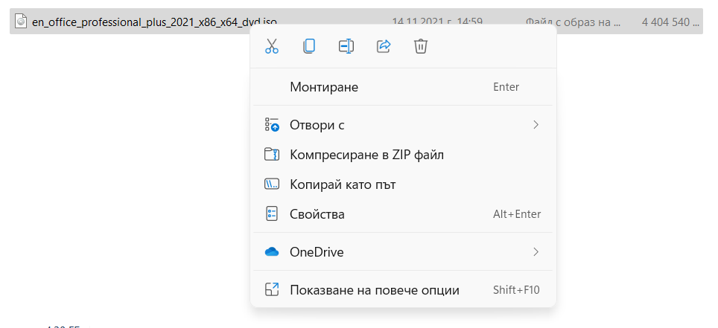
Използване на iso дискови изображения

Slide 37
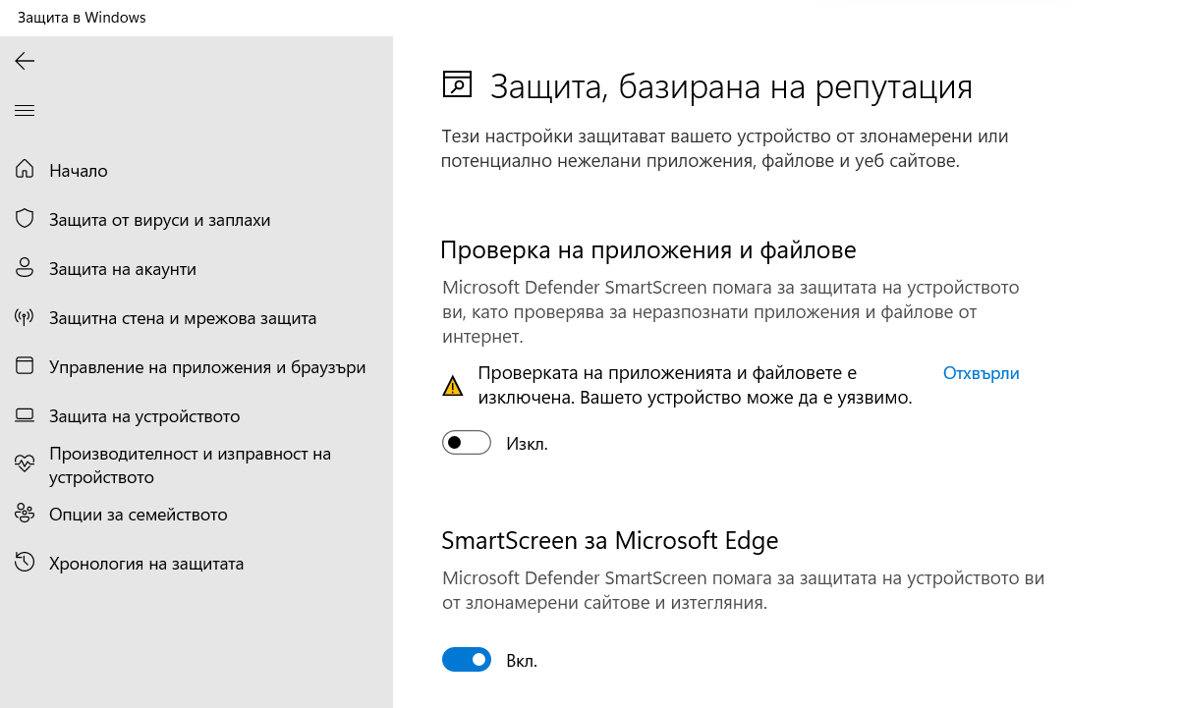
Използване на iso дискови изображения

Slide 38
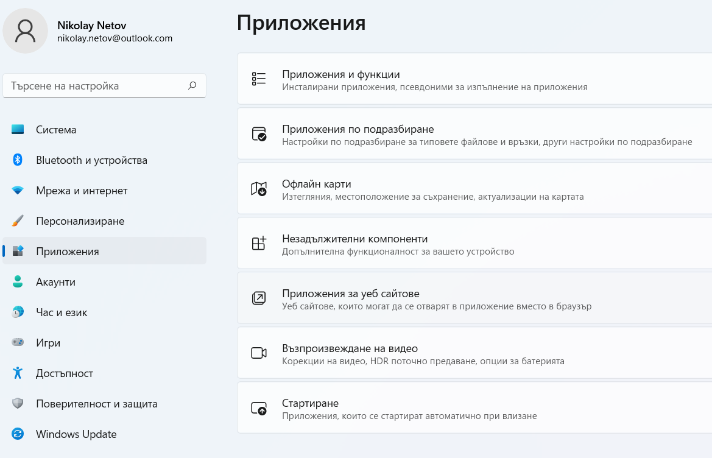
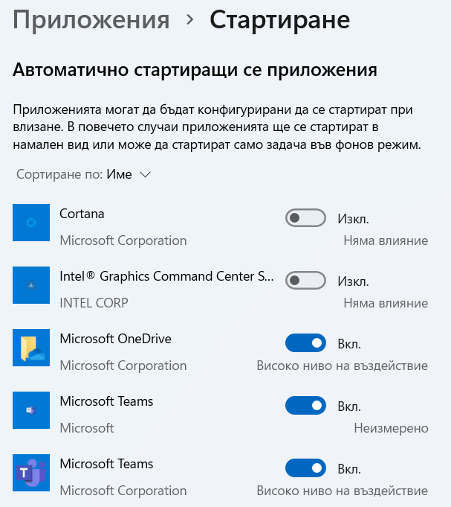
Приложения при стартиране
Приложенията, които се отварят във фонов режим, когато стартирате компютъра си, могат да забавят нещата значително – и дори може да не разберете, че се изпълняват. За да проверите, отидете на Старт > Настройки > Приложения > Стартиране и изключете всичко, което не ви е необходимо.

Slide 39
Приложения при стартиране
Приложенията, които се отварят във фонов режим, когато стартирате компютъра си, могат да забавят нещата значително – и дори може да не разберете, че се изпълняват. За да проверите, отидете на Старт > Настройки > Приложения > Стартиране и изключете всичко, което не ви е необходимо.

Slide 40
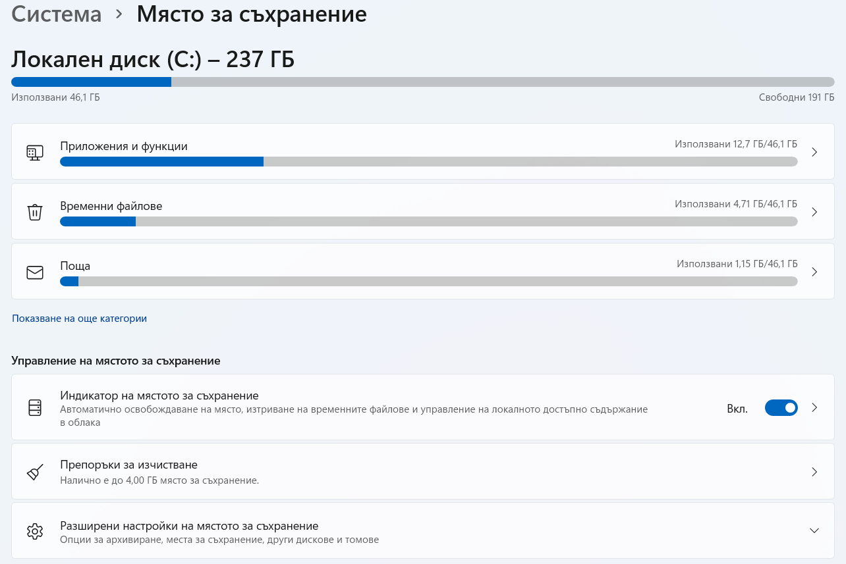
Използвано дисково пространство

